Slide 1

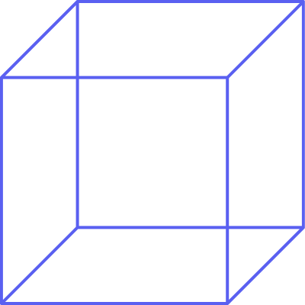
2023년 3월 22일
Text
Adventure
Game
32214185 정재헌

Slide 2


서울 2033

Slide 3
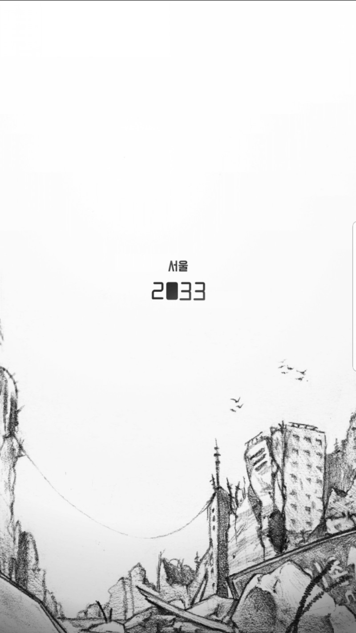
텍스트 어드벤처
어드벤처 게임의 시초.
모든 상황과 배경을
텍스트로 정리하여 묘사함
Notes:
ㅁㄻㅅㅁ

Slide 4
텍스트 어드벤처
어드벤처 게임의 시초.
모든 상황과 배경을
텍스트로 정리하여 묘사함
Notes:
ㅁㄻㅅㅁ

Slide 5



Chat GPT

Slide 6

Chat GPT
생성 모델을 사용하여
인간과 대화하는 것처럼 보이게 하는 딥러닝 기술
오토인코더 - 작은 데이터 변환
언어 모델 – 다음 문장 예측
감정 모델 – 감정적 의미 파악
대화 모델 – 일관성 유지

Slide 7
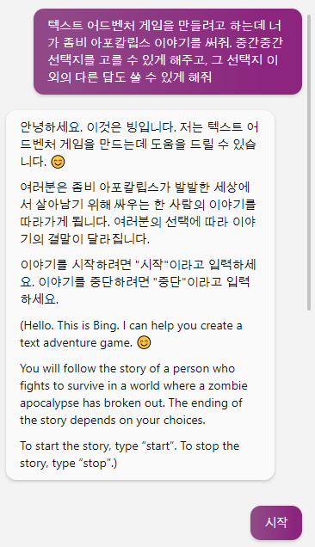
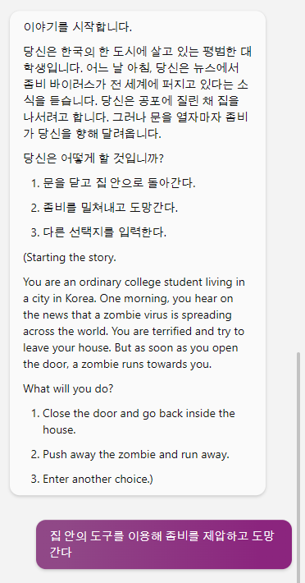
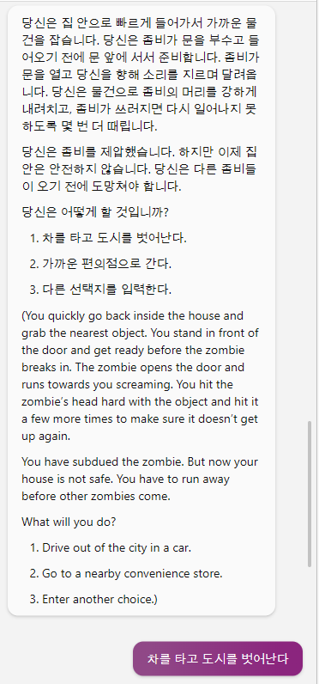
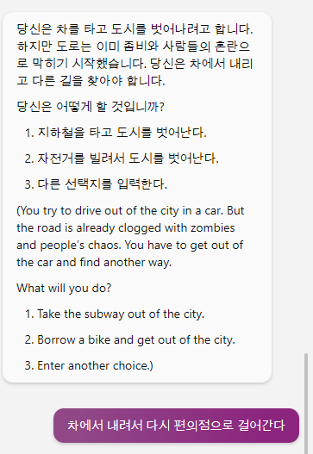
Chat GPT 예시

Slide 8
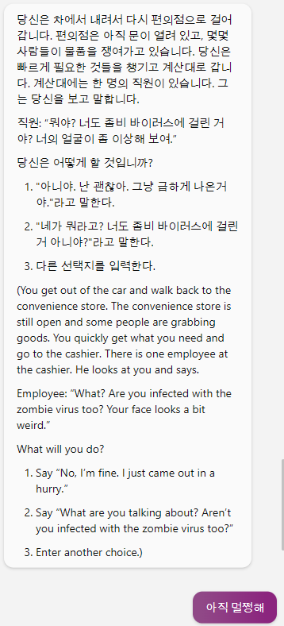
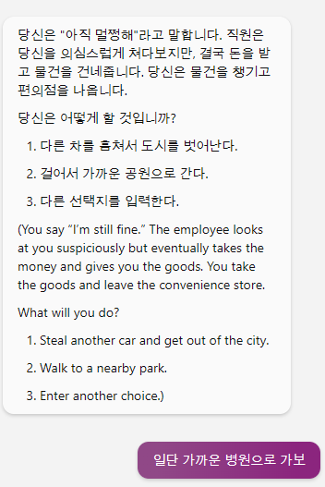
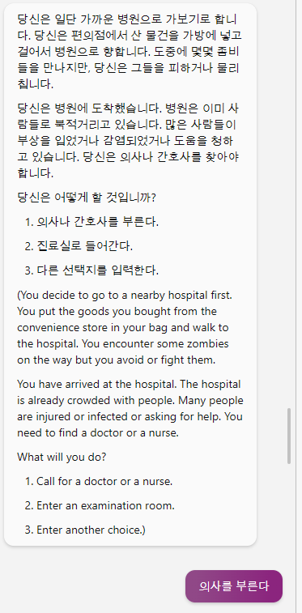
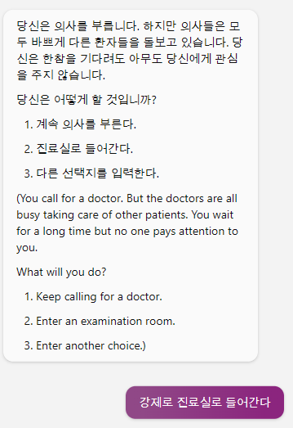
Chat GPT 예시

Slide 9
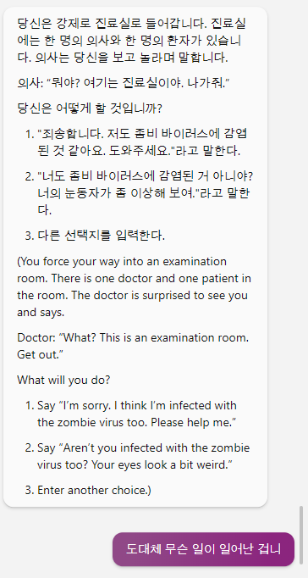
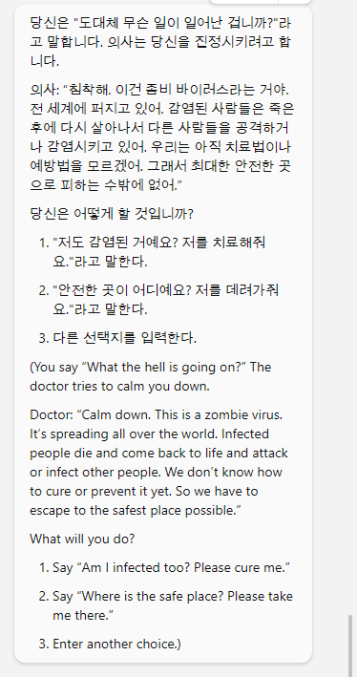
Chat GPT 예시

Slide 10



Twine

Slide 11

Twine
텍스트 어드벤처와 대화형 소설을
만들기 위한 오픈 소스 도구
기본적으로 코드 작성 없이
제작 가능
추가적으로 확장할 수 있으며
어디든 게시 가능

Slide 12
Twine
PhoneGap이나 Apache Cordova를
이용하여 모바일 앱으로 변환 가능
Notes:
PhoneGap이나 Apache Cordova와 같은 도구를 사용하여 Twine으로 만든 HTML 게임을 모바일 앱으로 변환할 수 있습니다.

Slide 13
End

